Slide 1


Slide 2
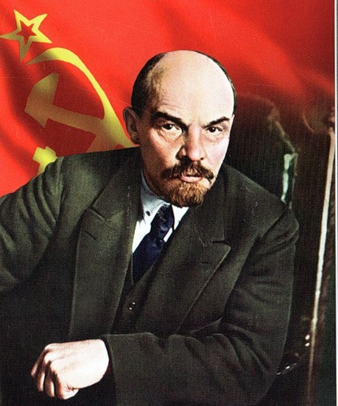

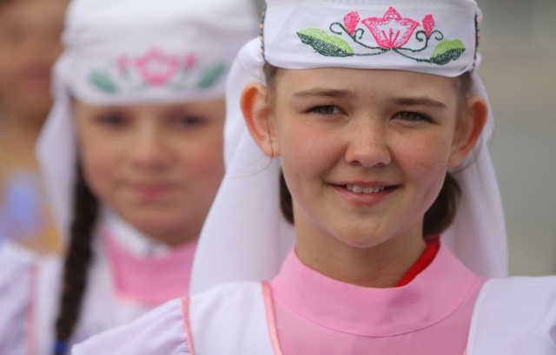
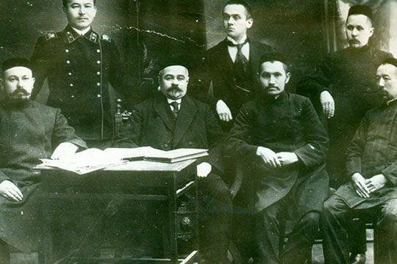
Проблема национального самоопределения татарского народа требовала своего решения. Национальное самосознание татарского народа получило большое развитие в конце 19 и начале 20 века. Особенно в ходе революций 1905 и 1917-х годов. 27 мая 1920 г декрет об образовании ТАССР был подписан председателем СНК В.И.Лениным.

Slide 3
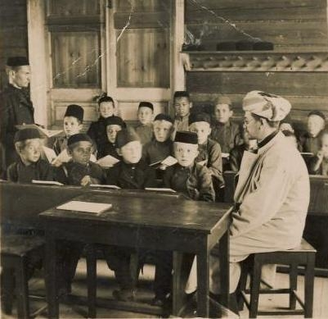
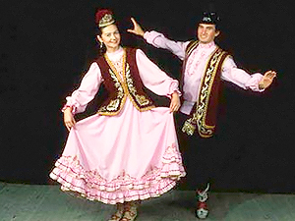
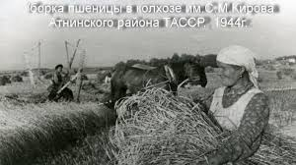
Несмотря на различные политические потрясения, в республике шло восстановление народного хозяйства. Этот процесс происходил в условиях новой экономической политики. Начали работать рыночные механизмы, восстановлены фабрики и заводы, развивалось образование, наука, литература, искусство. Работало более 2000 школ (половина из которых являлись татарскими). Был открыт ряд новых ВУЗов. Возникла профессиональная татарская живопись и музыка.
Нэп принес с собой «культурную революцию». Однако на духовную жизнь республики неизгладимый отпечаток накладывал формировавшийся тоталитарный режим.

Slide 4
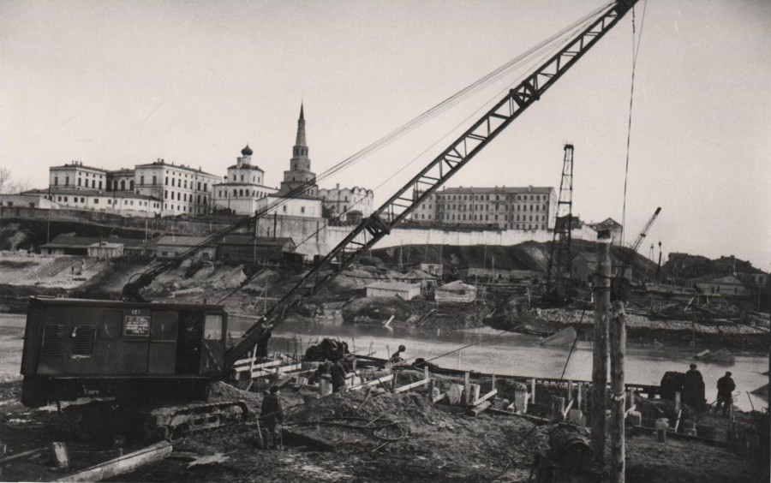

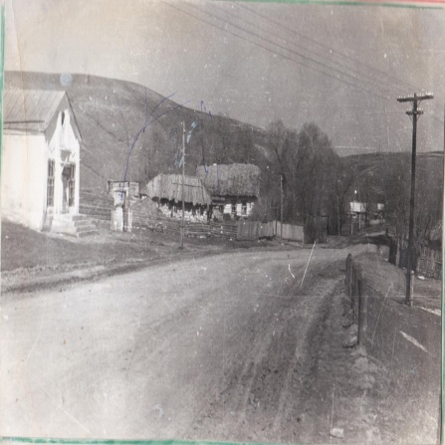
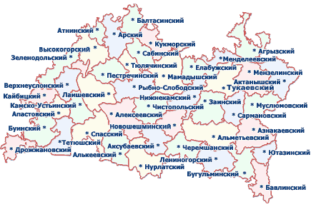
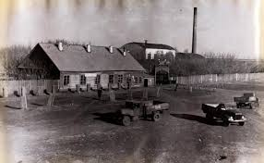
К началу 1940 г. на территории республики были расположены 21 город, более 4,5 тысячи поселков и деревень. Население достигло 3 миллионов человек. Нападение фашисткой Германии на Советский Союз прервало решение созидательных задач.

Slide 5
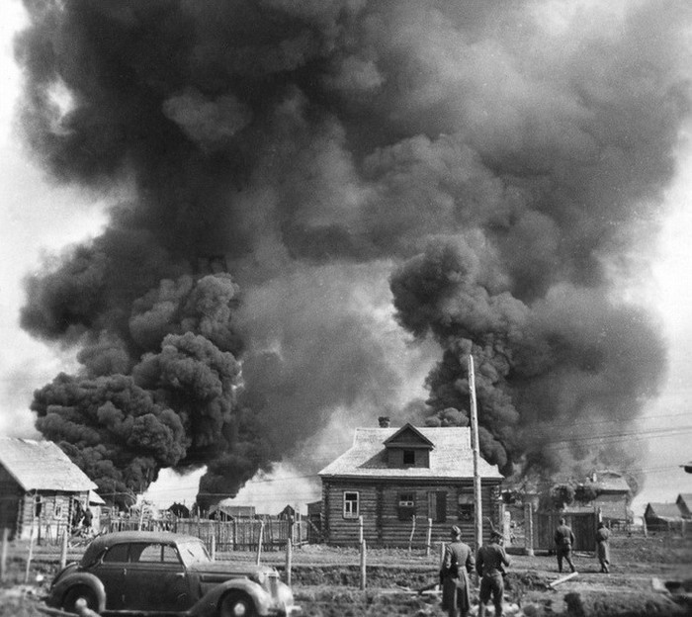


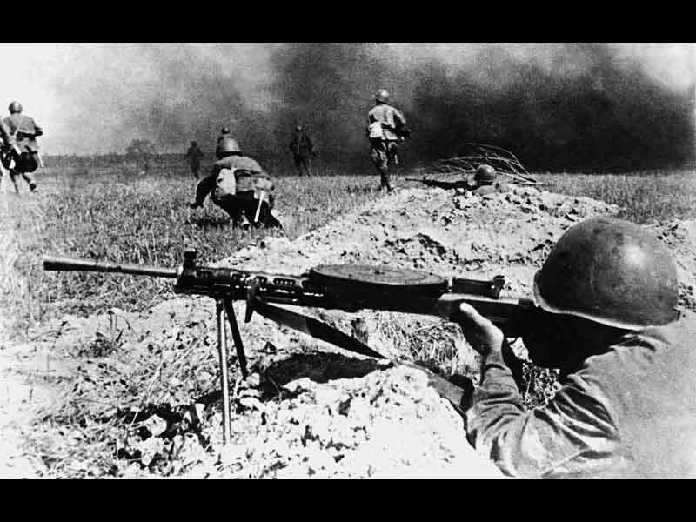
22 июня 1941 и 9 мая 1945 - Между этими двумя датами заключена особая страница отечественной истории. Она вобрала в себя 1418 дней и ночей Великой Отечественной войны советского народа против фашисткой Германии и ее союзников. Это была тяжелейшая война из всех войн мировой истории. Ценой миллионов жизней советский народ отстоял свободу, независимость и территориальную целостность своего Отечества.

Slide 6
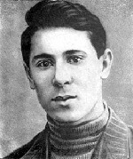
«ЧУЛОЧКИ»
Их расстреляли на рассвете
Когда еще белела мгла,
Там были женщины и дети
И эта девочка была.
Сперва велели им раздеться,
Затем к обрыву стать спиной,
И вдруг раздался голос детский
Наивный, чистый и живой:
-Чулочки тоже снять мне, дядя?
Не упрекая, не браня,
Смотрели прямо в душу глядя
Трехлетней девочки глаза.
«Чулочки тоже..?»
И смятеньем эсесовец объят.
Рука сама собой в волнении
Вдруг опускает автомат.
И снова скован взглядом детским,
И кажется, что в землю врос.
«Глаза, как у моей Утины» —
В смятеньи смутном произнес,
Овеянный невольной дрожью.
Нет! Он убить ее не сможет,
Но дал он очередь спеша…
Упала девочка в чулочках.
Снять не успела, не смогла.
Солдат, солдат, а если б дочка
Твоя вот здесь бы так легла,
И это маленькое сердце
Пробито пулею твоей.
Ты человек не просто немец,
Ты страшный зверь среди людей.
Шагал эсесовец упрямо,
Шагал, не подымая глаз.
Впервые может эта дума
В сознании отравленном зажглась,
И снова взгляд светился детский,
И снова слышится опять,
И не забудется навеки
«ЧУЛОЧКИ, ДЯДЯ, ТОЖЕ СНЯТЬ?»
Муса Джалиль
(1906-1944)

Slide 7
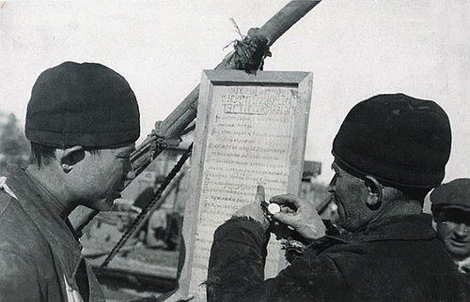
Обеспечение нужд фронта особое значение отводилось Поволжью, Уралу, Сибири. Одной из важнейших тыловых баз стал Татарстан с его мощным экономическим потенциалом, созданным еще в предвоенные годы. В республику прибывали эвакуированные предприятия. Всего в Татарии было размещено более 70 предприятий. За годы войны завод № 22 г. Казани выпустил более 10 тысяч бомбардировщиков ПЕ-2 и более 80 тяжелых бомбардировщиков ПЕ-8. Примерно столько было произведено на заводе №387 легкомоторных бомбардировщиков ПО-2(У-2). Вместе с эвакуированными предприятиями в республику прибыли 76 тысяч рабочих и служащих. Республика снабжала армию кинопленкой для фотографирования военных объектов, рентгеновской пленкой, минами и снарядами, десантными баркасами, одеждой, военным обмундированием, лыжами, бронепоездами, торпедными катерами, патронами. На массовый выпуск армейской обуви переключился комбинат «Спартак». В Казани около 10 предприятий участвовало в создании различных компонентов для знаменитых «Катюш».
Уже к осени 1942 г. Промышленность республики стала одним из крупных арсеналов фронта.
За большой вклад в дело обеспечения экономической победы над фашисткой Германией многие предприятия были награждены орденами.
В годы Великой Отечественной войны ярко проявились лучшие качества советского человека – патриотизм, самоотверженность, ответственность.
В годы войны в области литературы, изобразительного искусства, музыкального искусства были созданы произведения, которые вошли в золотой фонд национальной культуры.

Slide 8
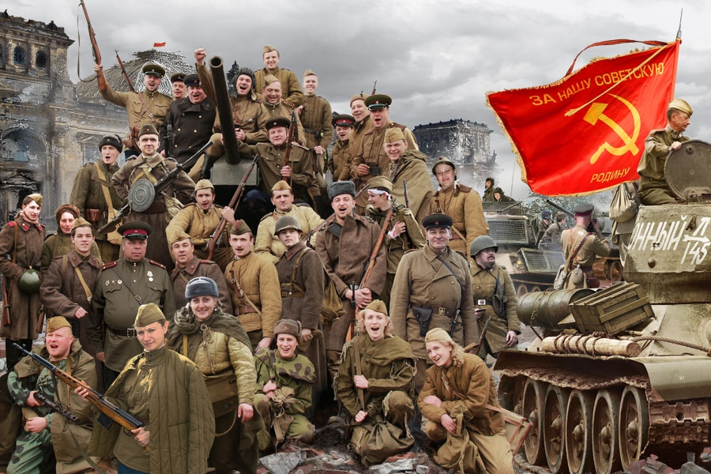

Война закончилась. Восторжествовала прежняя модель управления экономикой. Своего апогея достиг тоталитарный режим.
В годы войны территория ТАССР не являлась ареной боевых действий. Однако последствия войны были тяжелыми для республики. Она лишилась 11,5 % своего довоенного населения. Из 700 тысяч уроженцев республики, ушедших на фронт, погиб каждый второй. ТАССР оказывала помощь территориям, освобожденным от немецкой оккупации.
В 1950 г. были открыты крупные месторождения нефти в Бавлах и Ромашкино.

Slide 9
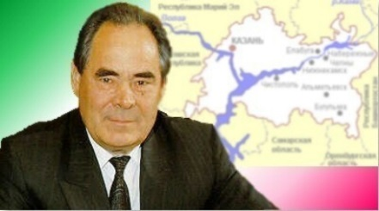
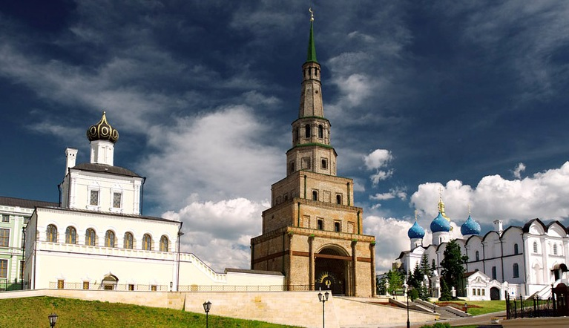
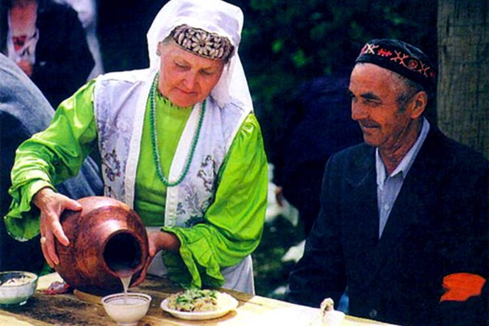
Вторая половина 80-х гг. ознаменовалась обновлением системы социалистической экономики, которые вызвали активные процессы гражданского, духовного раскрепощения. Омолодились кадры в высшем руководстве страны. Кадровые изменения не обошли стороной и ТАССР. Первым секретарем Татарского обкома КПСС стал М.Ш.Шаймиев. В печати стали появляться статьи, посвященные видным татарским мыслителям. Городам республики вернули исконные названия. Был водружен шпиль полумесяца на башню Сююмбике. Были изданы татарско-русские разговорники, словари.

Slide 10
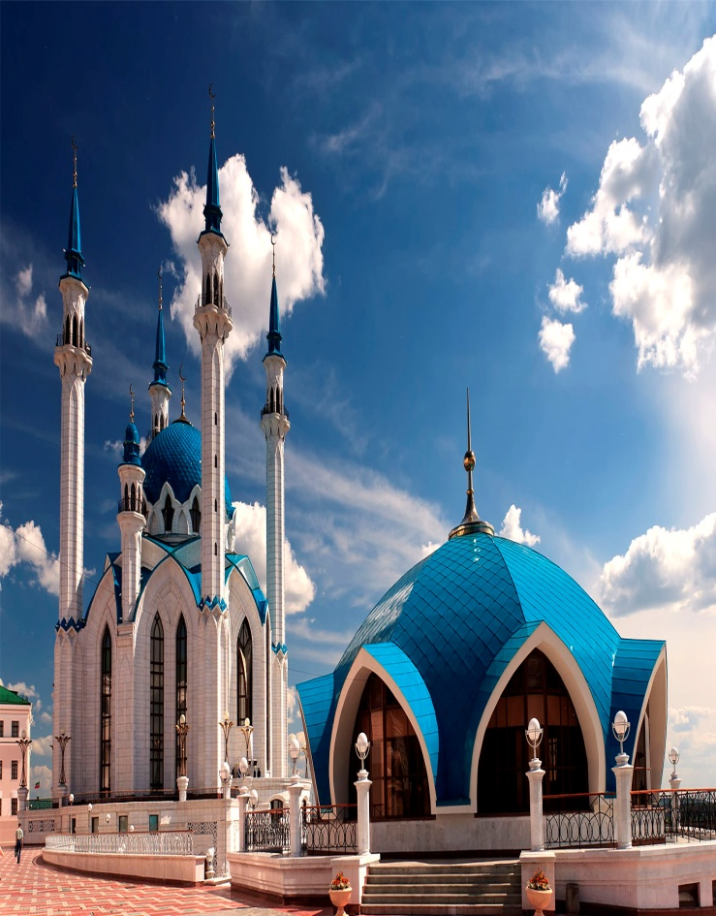
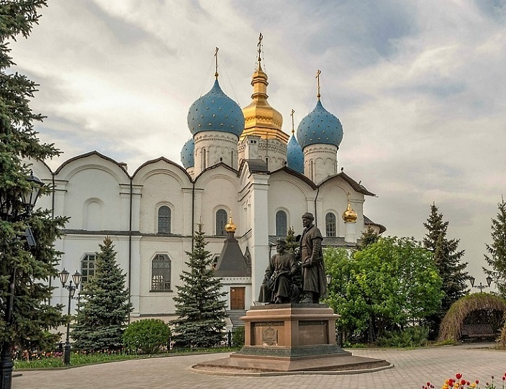
В годы перестройки прекратилось ущемление прав религиозных конфессий, верующих. О новой политике государства свидетельствовало празднование летом 1988 г. 1000-летия христианства на Руси, а в следующем году 1100-летия принятия Волжской Булгарией ислама. Открыто стали отмечаться мусульманские и христианские праздники.

Slide 11



30 Август 1990 г. – Подписана Декларация о государственном суверенитете ТССР.
12 июня 1991 г. – М.Шаймиев избран президентом Республики Татарстан.
Март 1992 г.- Проведение референдума о суверенитете Татарии.
6 ноября 1992г. – Принята новая Конституция Республики Татарстан.

Slide 12
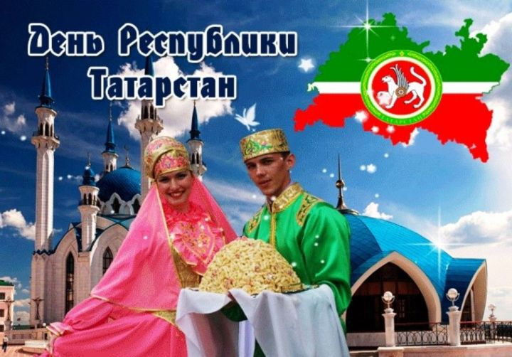
30 августа 1990 года
Была принята Декларация Независимости Татарстана. Из названия республики исключили слово "автономная", а 7 февраля 1992 года официальным названием государства стало - Республика Татарстан.

Slide 13

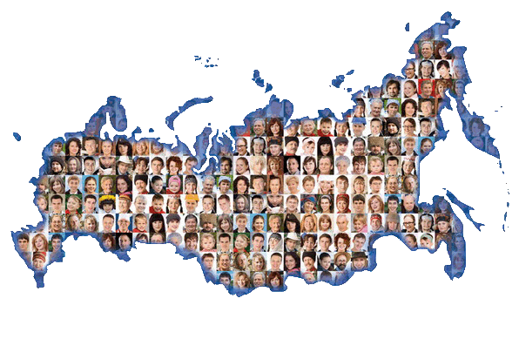
В 90-е гг. Татарстан прошел по пути становления своей государственности. Благодаря суверенитету сложилась новая система внутрифедеральных и международных связей.

